Slide 1
IPR Licensing Framework: podstawowa, niezbędna i wartościowa informacja jakie mamy oprogramowanie i jak z niego korzystamy
Janusz Krzyczkowski

Slide 2
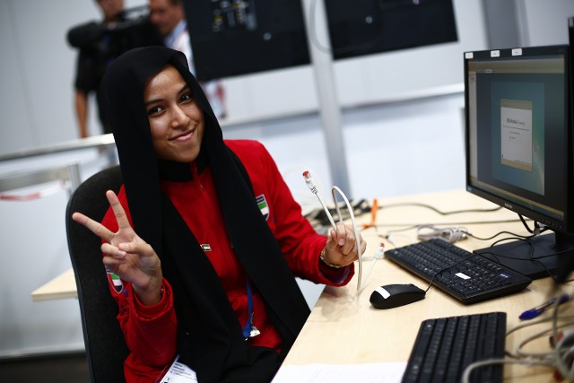
Informacja o oprogramowaniu w firmie
Kupujemy oprogramowanie i ko-rzystamy z niego w firmie. Powinniśmy dokładnie wiedzieć ile go mamy i jak z niego korzystamy, aby:
kupować oprogramowanie we właściwych cenach i ilościach
uniknąć zarzutów o nieprawidłowe wykorzystanie oprogramowania

Slide 3
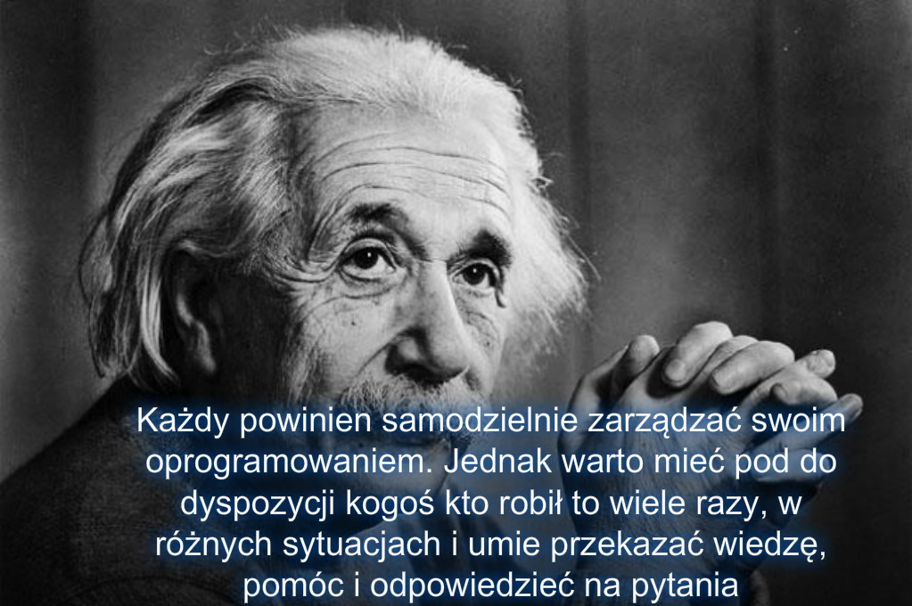
IPR Licensing Framework
Policzmy oprogramowanie (inwentaryzacja)
Zarządzajmy nim (system AMS)
Bądzmy przygotowani (zakupy, audyty)

Slide 4




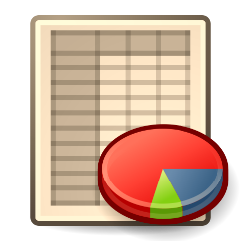

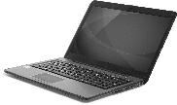





System SAMI
Zbieranie Danych
Rozpoznanie
Rekonsyliacja
Zbieranie Dokumentów
Baza Wiedzy SAM-Insights
Zasady identyfikacji
Zasady Licencjonowania
Modele Licencyjne
Licencje
Proces
Identyfikacji
Używane
oprogramowanie
S.M.A.R.T.
Umowy
Licencyjne
Zakupy licenyjne
Faktury
Urządzenia
Dane o
instalacji
Nie skanowalne
Raport zgodności licencyjnej
Compliance/ELP
Licencje
bez instalacyjne
ACDC

Slide 5
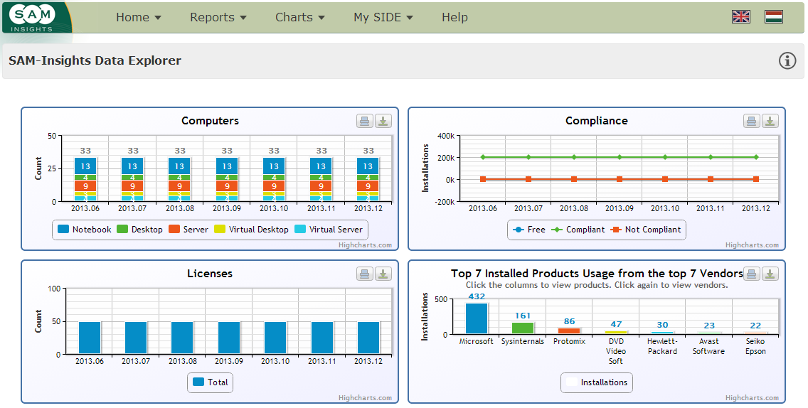
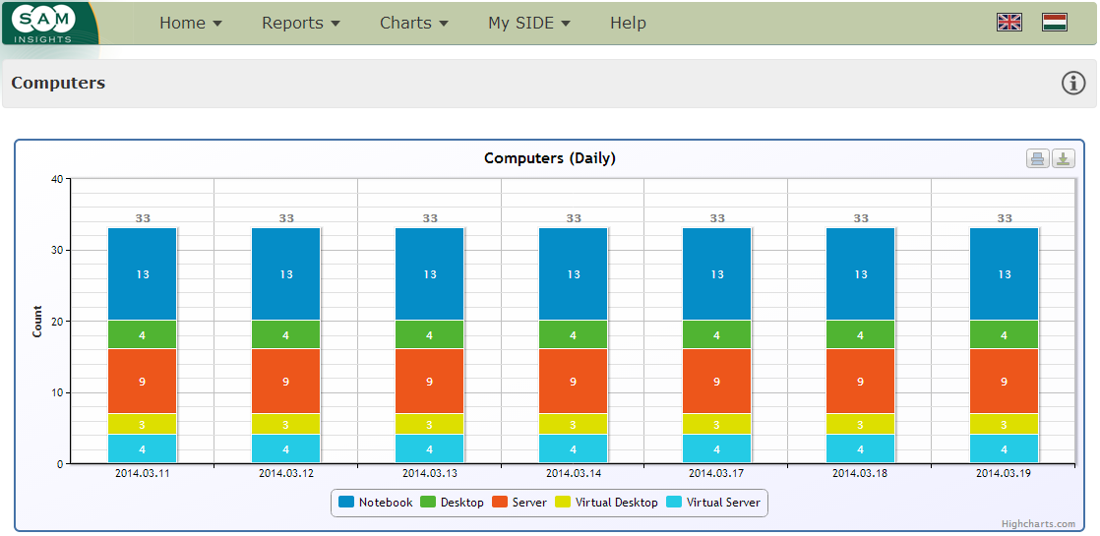
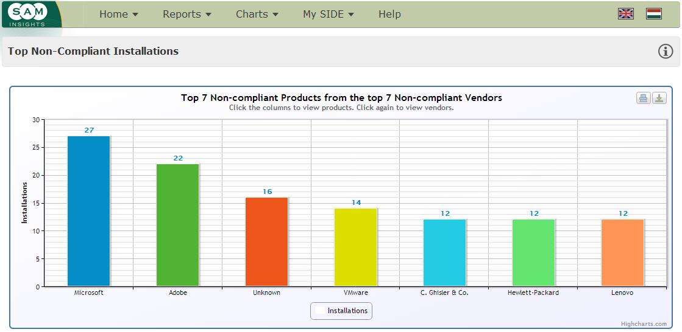
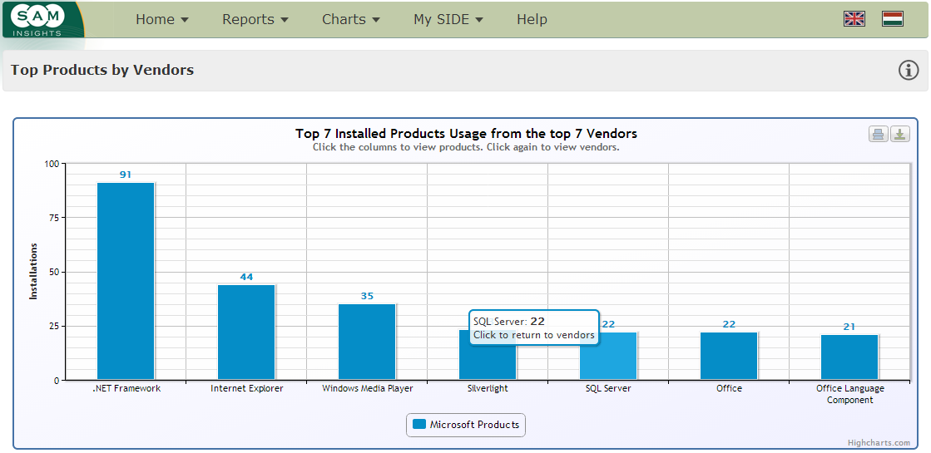
Dana analityczne z system SAMI

Slide 6











Projekty

